Slide 1
Урок #5

Slide 2
Links
Properties - https://docs.microsoft.com/en-us/dotnet/csharp/programming-guide/classes-and-structs/properties
ref Vs out- http://www.c-sharpcorner.com/UploadFile/ff2f08/ref-vs-out-keywords-in-C-Sharp/
Структуры - https://docs.microsoft.com/ru-ru/dotnet/csharp/programming-guide/classes-and-structs/structs
Enums - https://metanit.com/sharp/tutorial/2.12.php
Массивы - https://professorweb.ru/my/csharp/charp_theory/level4/4_1.php

Slide 3
ref VS out
Сколько параметров может возвращать функция?
Еще одна переменная должна быть изменена.
«Магия» с классами

Slide 4
Enums
Набор именованных констант
Состояния приложения
Switch instead of if.. else if

Slide 5
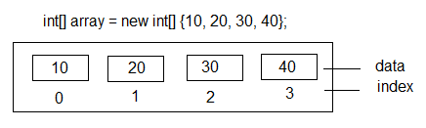
Массивы

Slide 6
Массивы
int[] array = new int[5] { 11, 22, 33, 44, 55 };
int[] array = new int[5];
array[0] = 0;
array[1] = 1;
array[2] = 2;
array[3] = 3;
array[4] = 4;

Slide 7
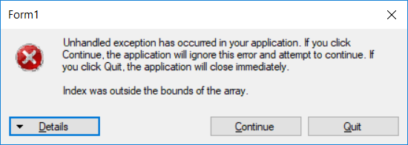
Массивы
array[5] = 5;

Slide 8
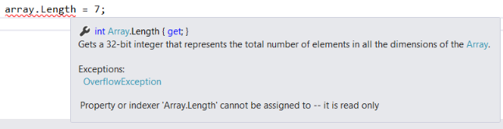
Массивы – постоянный размер

Slide 9
Массивы
Многомерные массивы
int[, ,] array = new int[4, 2, 5];
Изменение размера массива – только пересоздать!
int[] array = new int[3] { 110, 220 330};

Slide 10
Свойства массивов
Постоянный размер
Строгая типизация

Slide 11
Домашнее задание
Debugging
Зубчатые массивы
Практика:
1) В программу вводится одномерный массив целых чисел. Вводится с клавиатуры – в начале размер, потом по очереди элементы. При вводе необходимо отметить какой элемент вводится. Ввод должен быть проверен на корректность, массив хранится в отдельном классе, метод которого вычисляет среднее арифметическое положительных элементов, значение которых больше К (также с клавиатуры) и заменить им первый элемент массива. Показать первый элемент массива.

Slide 12
Домашнее задание
Расширить предыдущую программу путем ввода состояния расчета. Для положительного К – оставляем алгоритм неизменным, для отрицательного – берем сумму всех элементов, которые меньше К и заменяем ей первый элемент.

